Slide 1
信息科技实验一点通
飞乙带你学编程
米思齐团队

Slide 2
第 48 课
转速统计

Slide 3
课程目标
理解转速的基本概念

Slide 4
01
问题提出

Slide 5
想一想
想象你是一名赛车手，正在参加一场特殊的赛车比赛。这场比赛不是比谁跑得快，而是比谁能准确地控制赛车绕赛道转指定的圈数。对飞乙来说，该如何编写程序让飞乙转指定的圈数呢？

Slide 6
02
探究实践

Slide 7
逻辑梳理
使用一个按钮来控制飞乙的启动和停止。当按钮首次按下时，小车开始顺时针转动，并记录转动的圈数。每当红外灰度传感器检测到特定数值时，就认为小车转了一圈，并将圈数打印出来。如果按钮再次被按下，小车停止转动，完成转速统计。

Slide 8
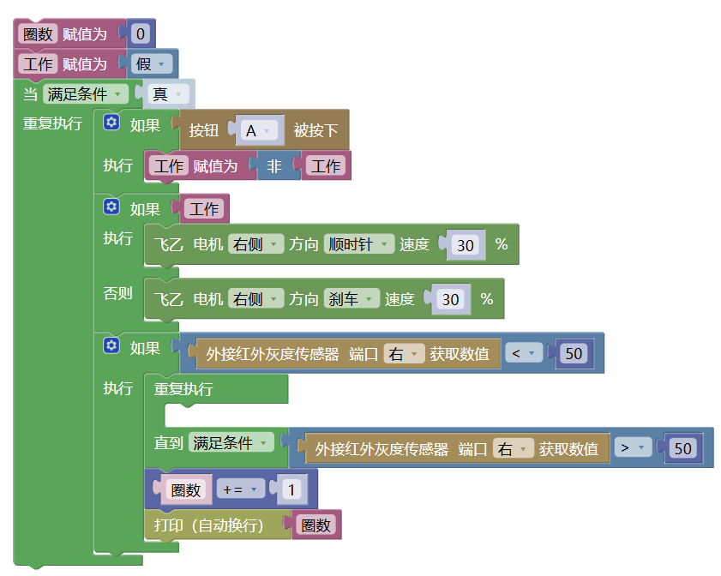
程序演示
编写图中所示的代码，上传程序。当提示“上传成功”之后，查看效果。

Slide 9
03
知识积累

Slide 10
学一学
转速
转速通常指一个物体每分钟旋转的圈数，是描述旋转运动快慢的物理量。转速的国际标准单位是转每分钟。转速在许多领域都有应用，包括机械工程、汽车工业（发动机转速）、电动机控制、自行车和运动训练等。

Slide 11
04
拓展任务

Slide 12
拓展任务
如果这场比赛比的是谁能又快又准确地控制赛车绕赛道转指定的圈数，应该如何实现呢？

Slide 13
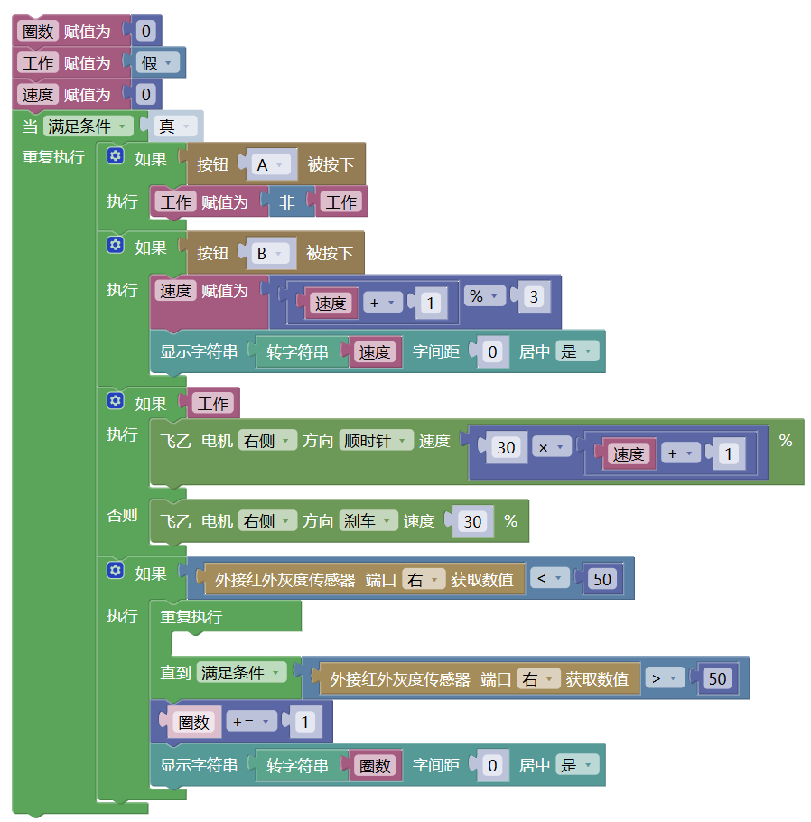
程序演示
编写图中所示的代码，上传程序。当提示“上传成功”之后，查看效果。

Slide 14
课后思考
设计一个功能，让小车在达到预设的圈数后自动停止，并显示“比赛结束”。

